Slide 1

INTERVENCIJA 72.01.
Potpora za ograničenje u gospodarenju šumama
(NATURA 2000, NKS)
Strateški plan Zajedničke poljoprivredne politike Republike Hrvatske
2023.-2027.
Rujan, listopad 2024.

Slide 2
PRAVILNIK O PROVEDBI INTERVENCIJE 72.01. POTPORA ZA OGRANIČENJE U GOSPODARENJU ŠUMAMA (NATURA 2000, NKS) IZ STRATEŠKOG PLANA ZAJEDNIČKE POLJOPRIVREDNE POLITIKE REPUBLIKE HRVATSKE 2023. – 2027. (NN BR. 86/2024; 107/2024)
OBJAVA NATJEČAJA
POSTUPAK DODJELE POTPORE
POSTUPAK PROVEDBE

Slide 3

Informacije o Pravilniku i Natječaju
https://www.apprrr.hr/72-01-area-natura-2000-potpore-za-ogranicenje-u-gospodarenju-sumama-natura-2000-nks/
https://ruralnirazvoj.hr/
Datum objave Natječaja:
18. rujna 2024.
Pravilnik: NN 86/2024;
NN 107/2024

Slide 4
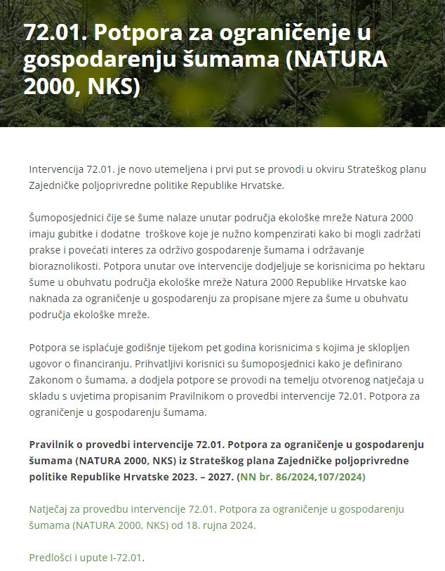
Informacije o Pravilniku i Natječaju

Slide 5
Podnošenje zahtjeva za potporu
Početak podnošenja:
5.11.2024. od 12:00 h
Kraj podnošenja:
13.12.2024. do 12:00 h
ROK ZA PODNOŠENJE ZAHTJEVA ZA POTPORU
VAŽNO: Podnijeti Zahtjev za izdavanje Potvrde o propisanim ograničenjima u gospodarenju šumama – Uputa o ishođenju Potvrde Prilog 2 Natječaja

Slide 6

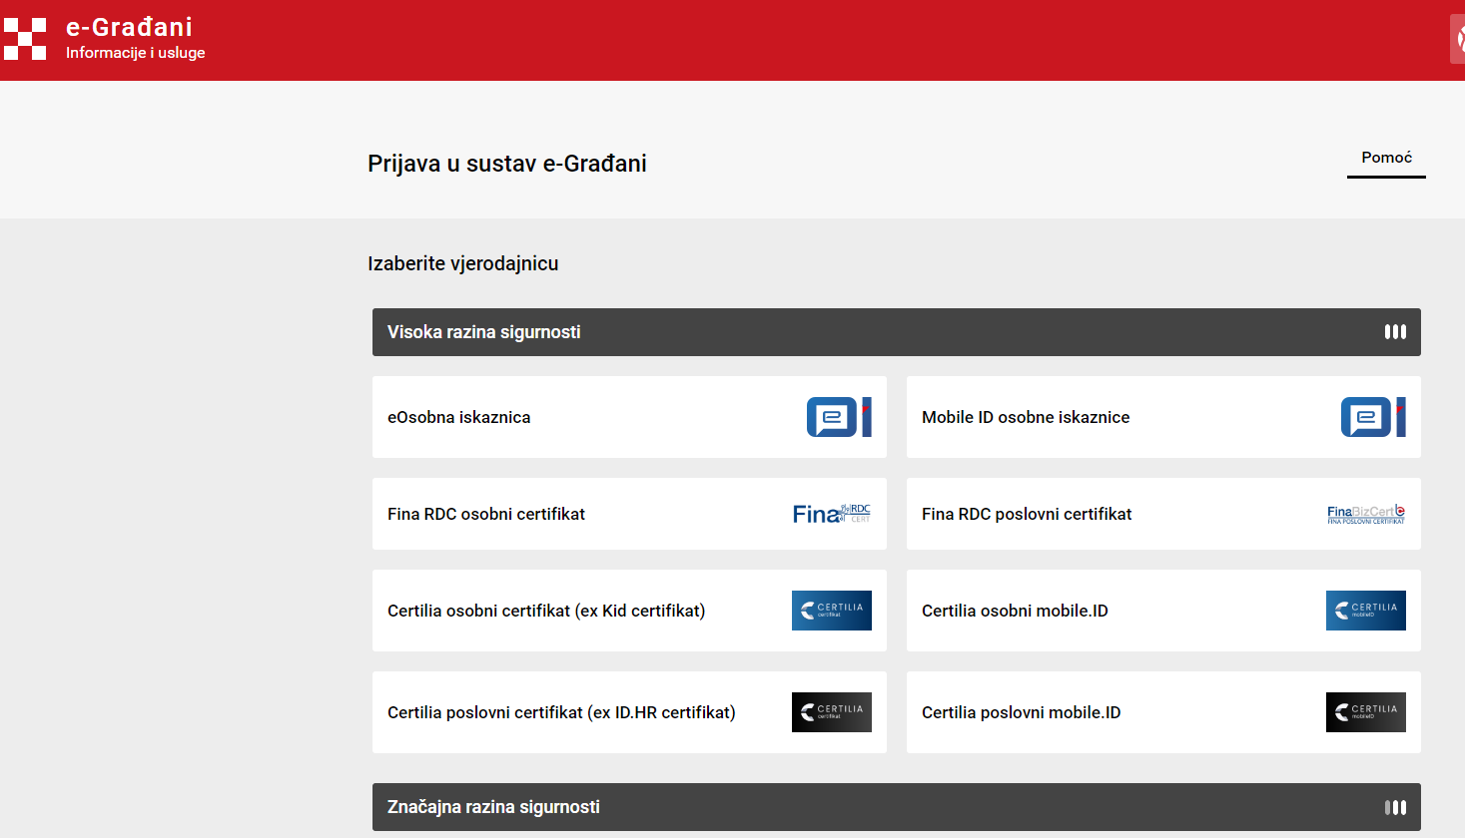
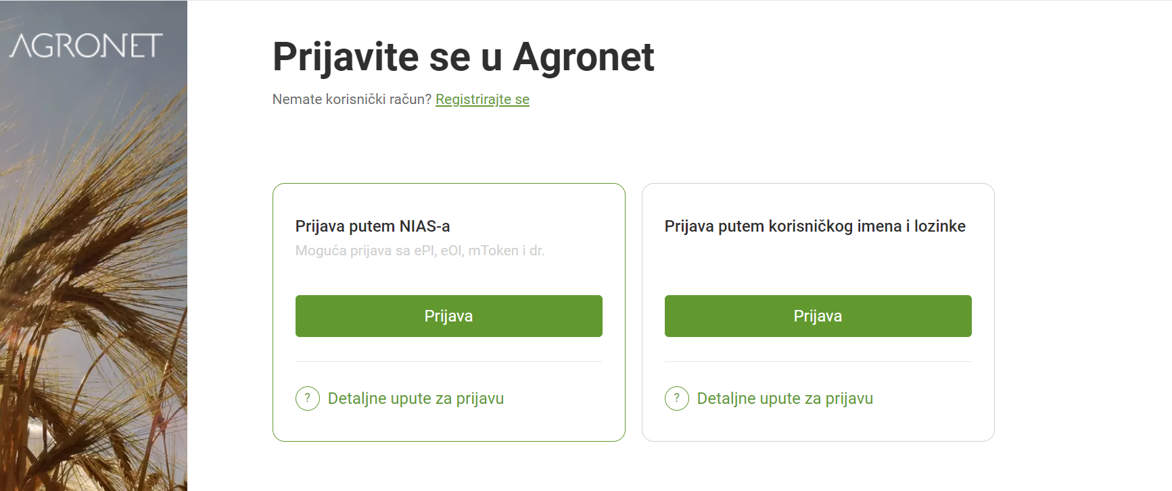
ELEKTRONIČKO PODNOŠENJE ZAHTJEVA
AGRONET putem NIAS sustava
Upute - Prilog 6 Natječaja
Vjerodajnica:
Visoka ili Značajna razina sigurnosti

Slide 7
ELEKTRONIČKO PODNOŠENJE ZAHTJEVA
AGRONET putem NIAS sustava
Upute - Prilog 6 Natječaja
Zahtjev za:
Potporu
Isplatu
Odustajanje
Preduvjet: registracija u Evidenciju korisnika potpora u ruralnom razvoju

Slide 8
ELEKTRONIČKO PODNOŠENJE ZAHTJEVA
AGRONET putem NIAS sustava
Upute - Prilog 6 Natječaja
Odabrati ispravan fond i natječaj

Slide 9
ELEKTRONIČKO PODNOŠENJE ZAHTJEVA
AGRONET putem NIAS sustava
Upute - Prilog 6 Natječaja
Zahtjev je spreman za podnošenje
Zahtjev je elektronički podnesen

Slide 10
POSTUPAK DODJELE POTPORE
Administrativna kontrola zahtjeva za potporu
Podnošenje i zaprimanje zahtjeva za potporu
Rangiranje
Prihvatljivost korisnika
Dokumentacija - Prilog 1 Natječaja
- Obavezna BEZ DOPUNE (Potvrda o propisanim ograničenjima - Prilog 3)
- Obavezna s mogućnosti dopune
Evidencija korisnika
- upis/ažuriranje podataka (prvo)
Elektroničko podnošenje
NOVO!
(Prilog 6. Natječaja)
Inicijalna rang- lista
Prihvatljivost za ostvarivanje potpore
Iznad praga dostatnosti sredstava
Kriteriji odabira
Ugovor o financiranju
Odluka o rezultatu administrativne kontrole
Ugovorom o financiranju se preuzima petogodišnja obveza provedbe intervencije i obveze da se tijekom 5 uzastopnih godina podnosi po 1 zahtjev za isplatu u svakoj godini.

Slide 11
POSTUPAK PROVEDBE „ZAHTJEV ZA ISPLATU”
Administrativna kontrola zahtjeva za isplatu
5 zahtjeva za isplatu
Podnošenje zahtjeva za isplatu
Administrativna kontrola zahtjeva za isplatu i dokumentacije
Rokovi podnošenja zahtjeva za isplatu:
zahtjev – od 1. do 30. lipnja 2025.
zahtjev – od 1. do 30. lipnja 2026.
zahtjev – od 1. do 30. lipnja 2027.
zahtjev – od 1. do 30. lipnja 2028.
zahtjev – od 1. do 30. lipnja 2029.
* U slučaju nedostavljanja bilo kojeg zahtjeva za isplatu u propisanom roku, ugovor o financiranju se raskida i izdaje se odluka o povratu u slučaju da su sredstva već isplaćena.0
Dokumentacija - Prilog 4 Natječaja
Elektroničko podnošenje zahtjeva
Kod podnošenja prvog i petog zahtjeva za isplatu se dostavlja Zapisnik o terenskom očevidu zajedno s geotagiranim fotografijama - Prilog 5 Natječaja
IZNOS u Zahtjevu za isplatu – 1/5 iznosa iz Ugovora o financiranju
Odluka o isplati
Inspekcijski nadzor/kontrola na terenu

Slide 12
PETOGODIŠNJE RAZDOBLJE PROVEDBE
Inspekcijski nadzor/Kontrola na terenu
Inspekcijski nadzor provode nadležni inspektori Državnog inspektorata RH na zahtjev Agencije za plaćanja
Inspektori obavještavaju Agenciju za plaćanja o rezultatima provedenog inspekcijskog nadzora
Korisnik mora omogućiti obavljanje terenskog očevida/kontrole na terenu/inspekcijskog nadzora
Korisnik odgovara za pokazane granice katastarske općine na kojoj se provodi terenski očevid
Korisnik se obvezuje da na prihvatljivim površinama neće nastati promjene namjene, vlasništva, prava gospodarenja
U slučaju kršenja obveza/mjera: odbijanje Zahtjeva za isplatu – Povrat ukupnih sredstava

Slide 13
POVRAT SREDSTAVA I RASKID UGOVORA O FINANCIRANJU
ODUSTAJANJE KORISNIKA
Bilo kada
Odustajanje nakon isplate: povrat sredstava
Razlozi pokretanja povrata/ raskidanja ugovora - Pravilnik
AGRONET putem NIAS sustava
Upute- Prilog 6 Natječaja
Elektroničko podnošenje zahtjeva

Slide 14
Hvala na pažnji!

